Slide 1
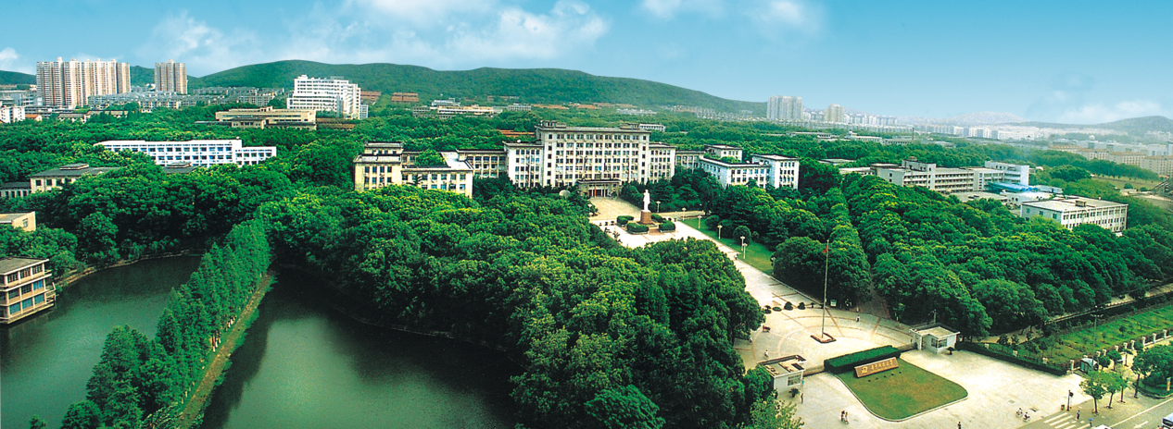
印象· 华中大
HUAZHONG UNIVERSITY OF SCIENCE AND TECHNOLOGY

Slide 2




华中科技大学
HUAZHONG UNIVERSITY OF SCIENCE AND TECHNOLOGY
校园之址——武汉市光谷腹地
华中大—光谷；斯坦福—硅谷
校园之大——占地7000多亩
校园之特——森林大学，绿化覆盖率达72%
。
Notes:
此页动画自动
1、很多人会将光谷和硅谷作对比，华中大相对于光谷，就如斯坦福相对于硅谷；
2、讲学校地大，东西横跨7个公交车站；
3、森林大学

Slide 3

江城—武汉
党中央对武汉的定位和期待
在长江流域，武汉要成为长江经济带的脊梁
在中部地区，武汉要成为中部崛起的战略支点
在全国，武汉要成为国家中心城市
中部六省唯一的副省级市和特大城市
中国中部地区的中心城市
全国重要的工业基地、科教基地和综合交通枢纽

Slide 4
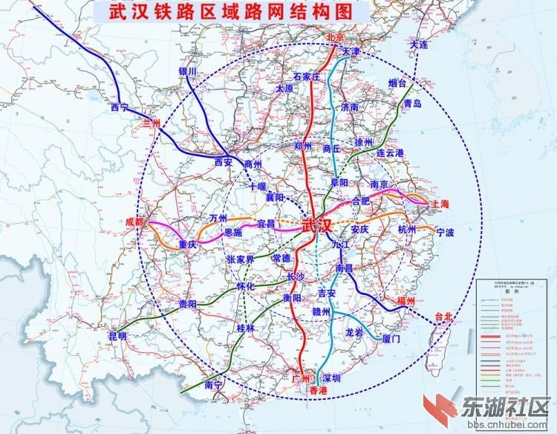
江城—武汉
地理位置
“九省通衢”——武汉
武汉位居国家“四横四纵”高铁网络中心
从武汉坐高铁可直达全国25个省（市、自治区）
武汉与20个直辖市或省会城市形成“半天生活圈”（5小时内）
中国经济地理中心：以武汉为圆心，1200公里为半径画圆，可覆盖全国11.6亿人口，92%的经济总量；

Slide 5



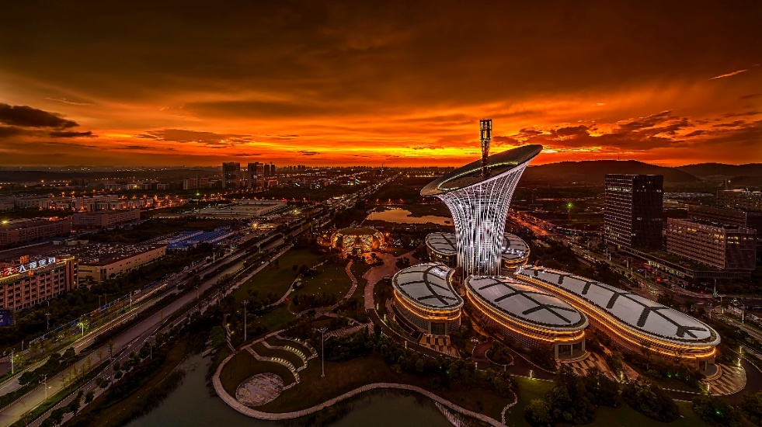

大美·武汉
黄鹤楼
武汉长江大桥
户部巷
光谷·武汉未来科技城
光谷世界城

Slide 6
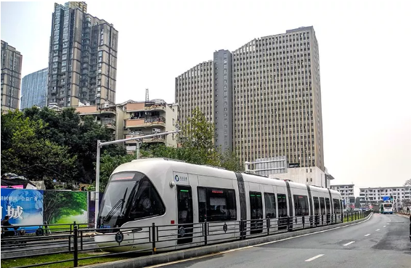
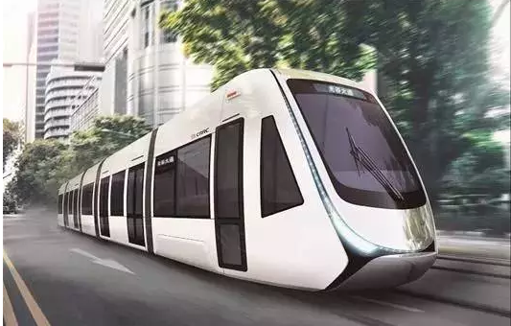
出行·武汉
“光谷量子号”有轨电车、地铁2号线
出行便利，出门即可乘坐有轨电车或地铁；
均以华中科技大学站命名。

Slide 7
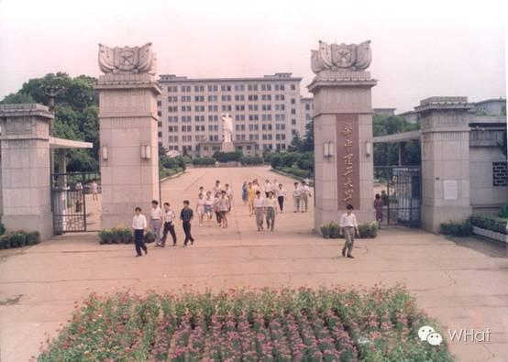
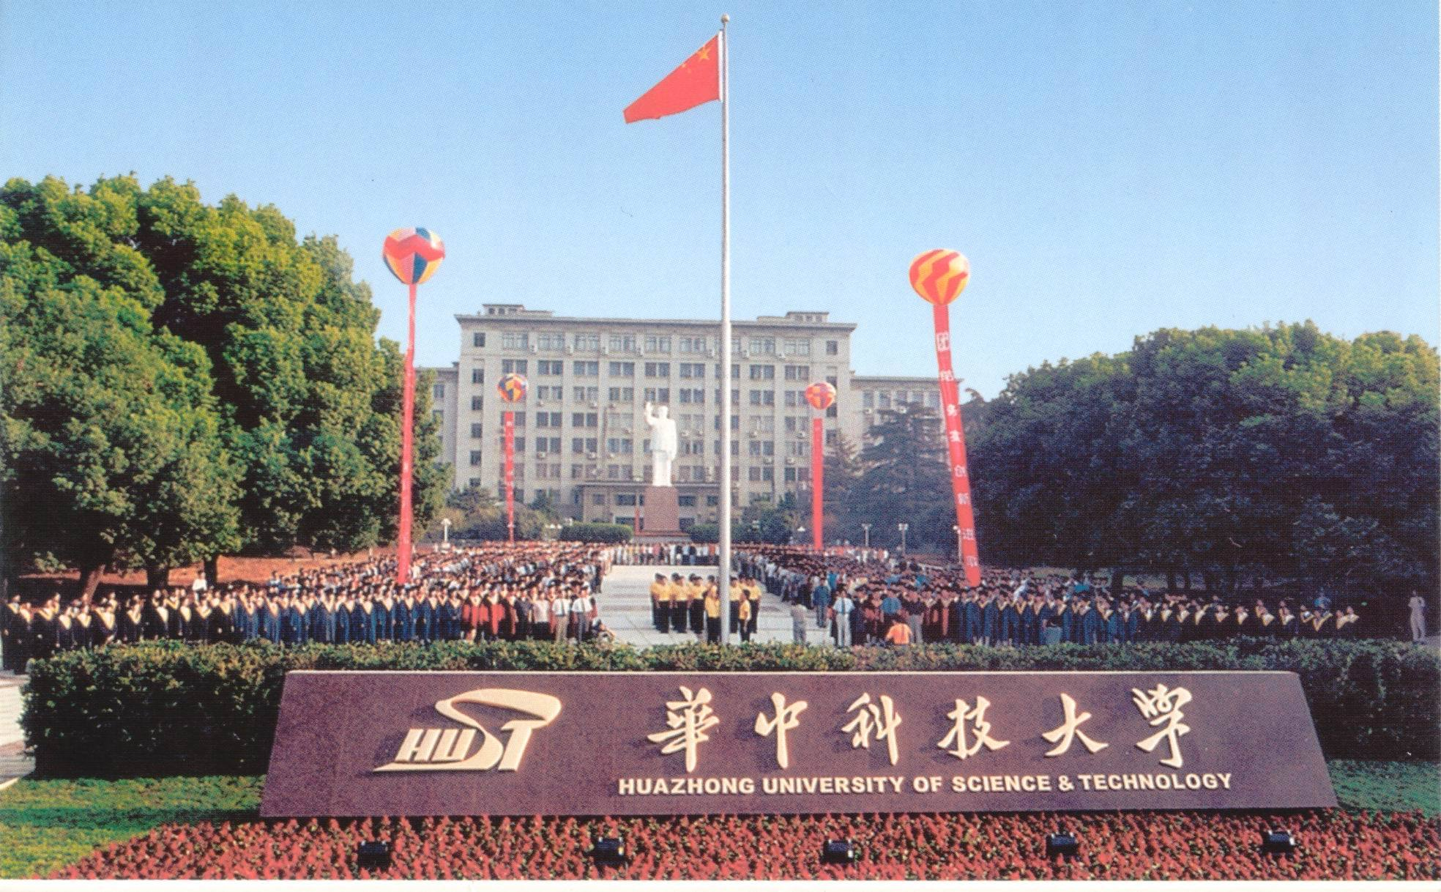
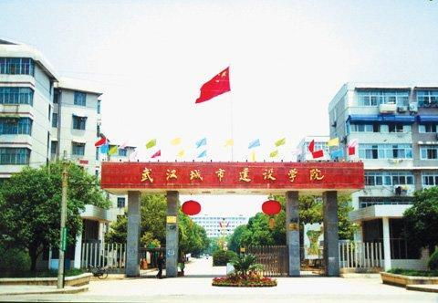
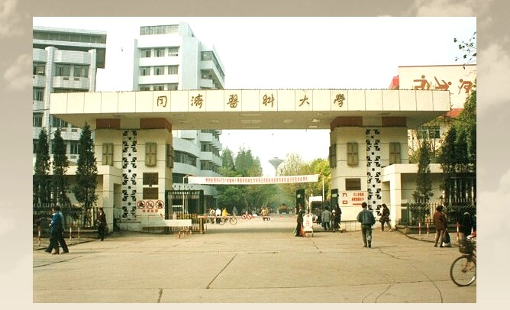
学校概况
原 华中理工大学
2000年5月26日
合并组建
华中科技大学
原 武汉城市建设学院
原 同济医科大学
Notes:
此页有自动放映的动画，主要讲建校史。
原来是教育部的重点高校华中理工大学，建设部的重点院校武汉城市建设学院，卫生部的重点院校同济医学院

Slide 8
学校概况
国家“双一流A类”建设高校
创新型
以学生为中心的
英才教育
首批列入国家“211工程”重点建设
和国家“985工程”建设高校
国际化
研究型
教育部直属
国内水平一流的综合性大学
Notes:
这一页主要突出双一流A类（36所之一）；985（39所之一）

Slide 9
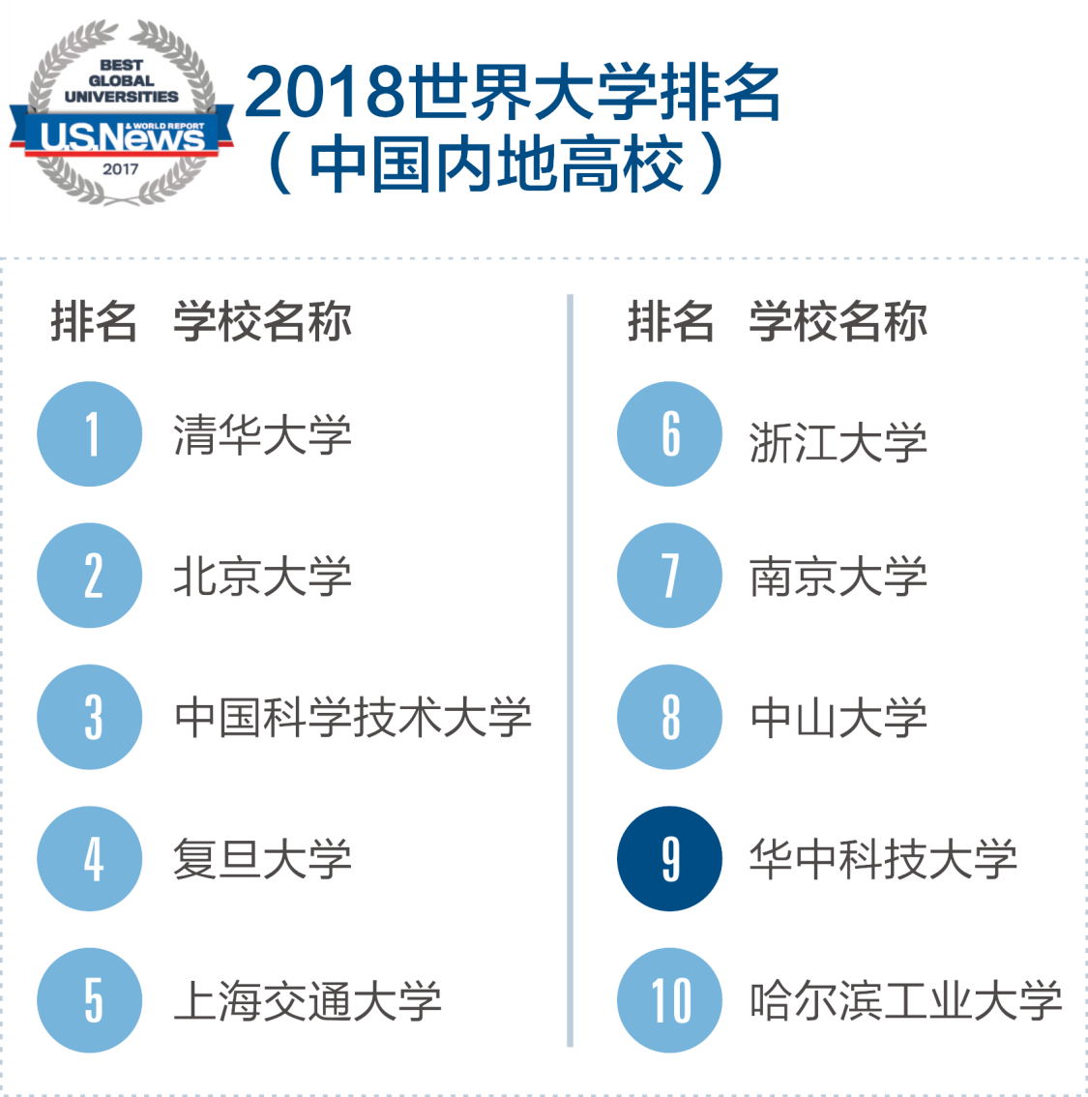
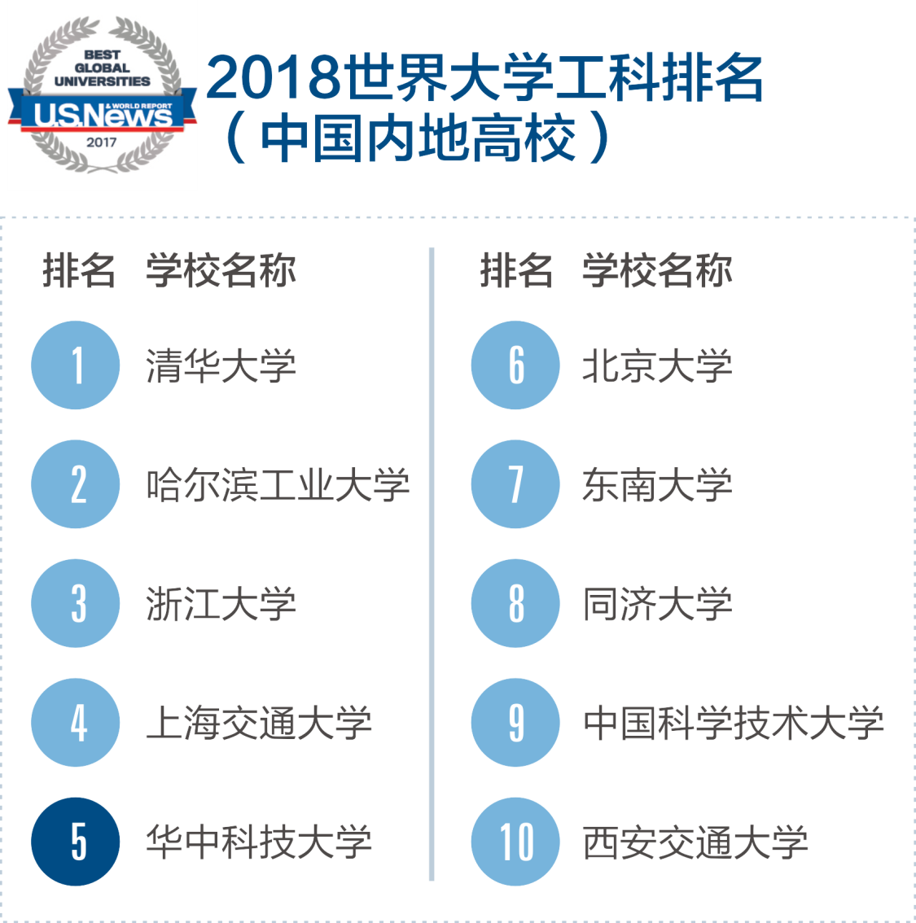
大学排名视角
（全球排名21位）
Notes:
这两张图是USNews评比的

Slide 10
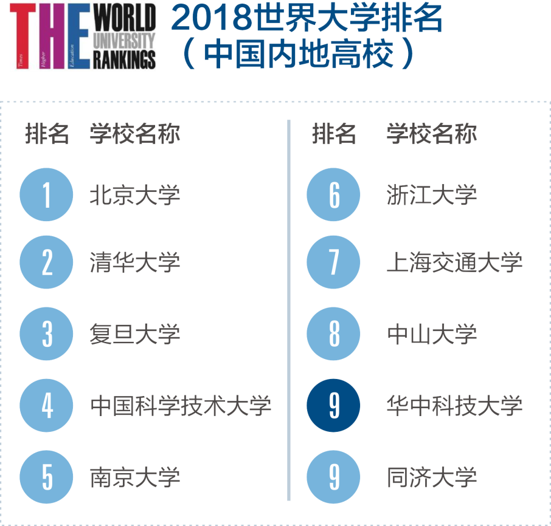
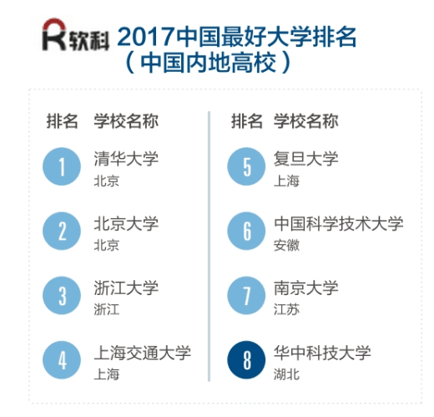
大学排名视角
Notes:
左边图是泰晤士报评比的，右边是上海软科评比的

Slide 11
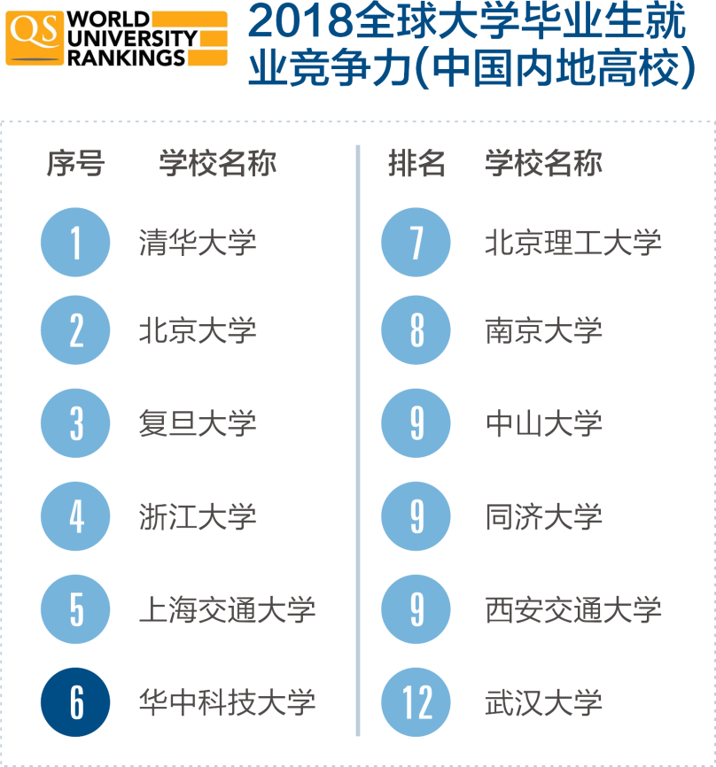
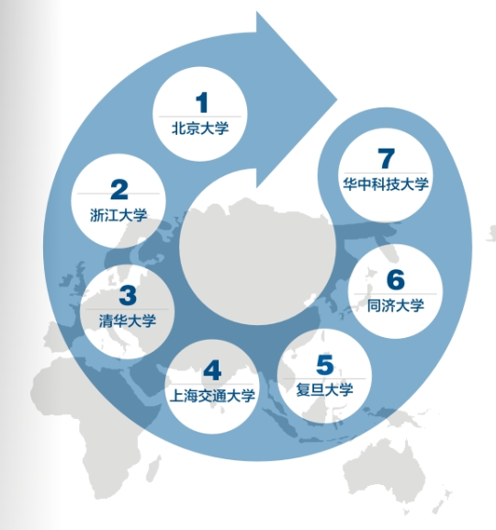
大学排名视角
大学国际化水平排名（URI-2016）

Slide 12
学科排名视角
2012年教育部
第三轮学科评估
全国第一
机械工程、光学工程、公共卫生和预防医学
全国第二
电气工程
全国第三
生物医学工程
全国第五
新闻传播学、动力工程及工程热物理、公共管理
全国前十
控制科学与工程、计算机科学与技术、建筑学、城乡规划学、水利工程、船舶与海洋工程、基础医学、临床医学、社会学
Notes:
学科评估每五年一次，这是12年的

Slide 13
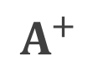


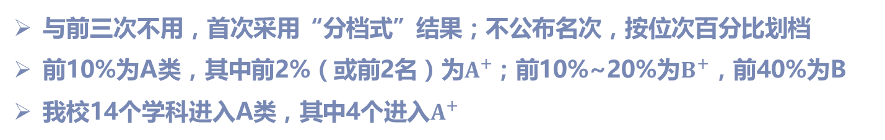
学科排名视角
2017年教育部第四轮学科评估
与前三次不用，首次采用“分档式”结果；不公布名次，按位次百分比划档
前10%为A类，其中前2%（或前2名）为$A^{+}$；前10%~20%为$B^{+}$，前40%为B
我校14个学科进入A类，其中4个进入$A^{+}$
B 类
$$A^{−}$$
A 类
$$A^{+}$$
物理学、生物学、控制科学与工程、临床医学、公共管理、工商管理、动力工程与工程热物理
28个学科进入B类
其中19个进入$B^{+}$
新闻传播学、电气工程、计算机科学与技术
机械工程、光学工程、生物医学工程、公共卫生与预防医学

Slide 14
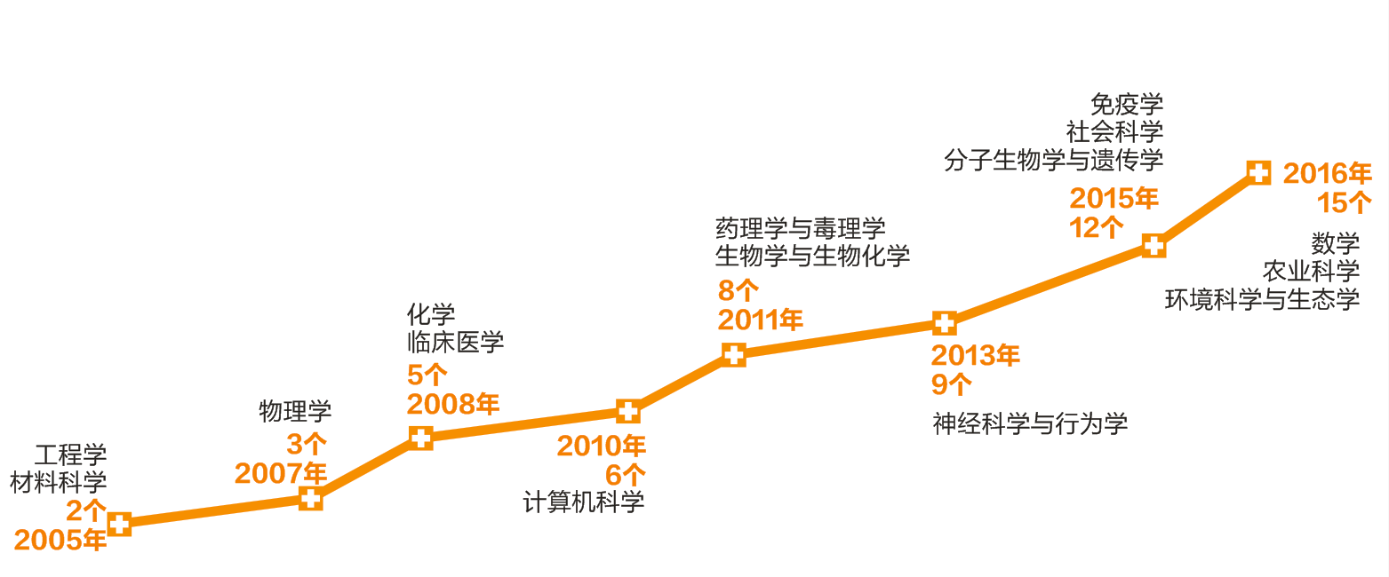
学科排名视角
15个学科领域进入ESI（基本科学指标数据库）全球排名前1%
其中工程学、材料科学、计算机科学跻身全球前1‰

Slide 15




专业实力视角
工科
实力雄厚
医科
声誉在外
文科
特色鲜明
理科
发展迅速
本科专业
硕士学位授权点
博士学位授权点
博士后科研流动站
97个
214个
183个
39个

Slide 16
专业实力视角
拥有25个国家特色专业，数量居全国高校前列
机械设计制造及其自动化
电气工程及其自动化
材料成型及控制工程
能源与动力工程
临床医学
预防医学
药学
工程力学
计算机科学与技术
信息安全
自动化
通信工程
电子科学与技术
光电信息科学与工程
软件工程
数字媒体技术
生物技术
新闻学
广播电视新闻学
物流管理
经济学
公共事业管理
城乡规划
材料科学与工程
新能源科学与工程

Slide 17


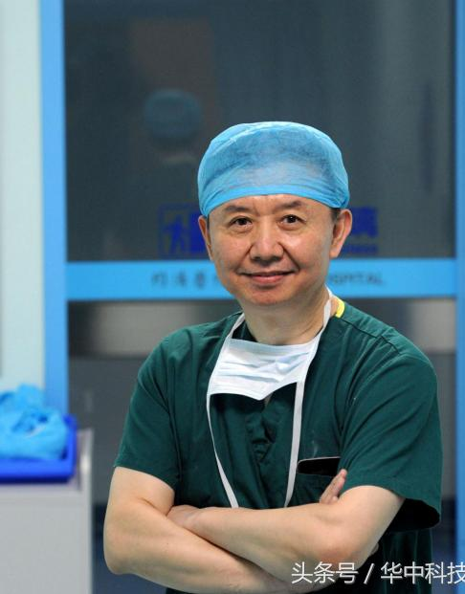
医科实力视角
2017年发布的《2016年度中国医院排行榜》
3位院士
综合 排名 | 医院 | 80%声誉权重 | 20%科研权重 | 总得分
1 | 北京协和医院 | 80.000 | 13.909 | 93.909
2 | 四川大学华西医院 | 67.727 | 20.000 | 87.727
3 | 中国人民解放军总医院 | 56.315 | 13.976 | 70.291
4 | 上海交通大学医学院附属瑞金医院 | 36.205 | 11.814 | 48.019
5 | 空军军医大学西京医院 | 35.632 | 11.612 | 47.244
6 | 复旦大学附属中山医院 | 31.313 | 12.990 | 44.303
7 | 中山大学附属第一医院 | 27.410 | 11.545 | 38.955
8 | 复旦大学附属华山医院 | 27.136 | 11.261 | 38.397
9 | 华中科技大学同济医学院附属同济医院 | 22.088 | 12.559 | 34.647
10 | 北京大学第一医院 | 24.038 | 9.975 | 34.013
11 | 华中科技大学同济医学院附属协和医院 | 18.641 | 11.287 | 29.928
12 | 中国医科大学附属第一医院 | 18.298 | 10.803 | 29.101
13 | 中南大学湘雅二医院 | 13.810 | 13.677 | 27.487
14 | 北京大学第三医院 | 19.107 | 8.034 | 27.141
裘法祖
陈孝平
马丁
2个一级学科入选国家“双一流”
公共卫生与预防医学、基础医学
5个一级学科排名全国前十
临床医学、公共卫生与预防医学、基础医学、生物医学工程、公共管理

Slide 18
师资力量视角
学校实施“人才兴校”战略，师资力量雄厚
专任教师 | 3000余人 | 教授 | 1000余人 | 副教授 | 1300余人
院士 | 27人（含双聘11人） | 千人计划 | 43 | 青年千人 | 103
长江学者 | 55+41 | 杰青 | 61 | 国家教学名师 | 9
1999-2017年度“长江学者奖励计划”入选人数排名
排序 | 学校名称 | 特聘 | 青年 | 讲座 | 合计
1 | 清华大学 | 167 | 52 | 58 | 277
2 | 北京大学 | 170 | 43 | 63 | 276
3 | 复旦大学 | 97 | 27 | 41 | 165
4 | 上海交通大学 | 88 | 29 | 39 | 156
5 | 浙江大学 | 88 | 33 | 32 | 153
6 | 南京大学 | 96 | 15 | 25 | 136
7 | 华中科技大学 | 58 | 15 | 42 | 115
8 | 武汉大学 | 57 | 21 | 24 | 102
9 | 西安交通大学 | 38 | 11 | 45 | 94
10 | 中山大学 | 47 | 22 | 18 | 87
历年国家青年千人计划人选人数
排序 | 学校名称 | 人数
1 | 清华大学 | 221
2 | 浙江大学 | 200
3 | 北京大学 | 196
4 | 中国科学技术大学 | 183
5 | 上海交通大学 | 157
6 | 复旦大学 | 136
7 | 南京大学 | 124
8 | 华中科技大学 | 114
8 | 中山大学 | 114
10 | 武汉大学 | 90
2007-2017年高校当选两院院士人数统计排名
排序 | 学校名称 | 科学院 | 工程院 | 合计
1 | 清华大学 | 15 | 11 | 26
2 | 北京大学 | 22 | 3 | 25
3 | 浙江大学 | 5 | 6 | 11
4 | 中国科技大学 | 9 | 1 | 10
4 | 复旦大学 | 8 | 2 | 10
6 | 上海交通大学 | 5 | 4 | 9
7 | 华中科技大学 | 4 | 4 | 8
7 | 南京大学 | 7 | 1 | 8
7 | 武汉大学 | 6 | 2 | 8
7 | 北京协和医学院 | 3 | 5 | 8

Slide 19
科研实力视角
4
69
14964.2
20753
10
总项数
749
全国排名
4
总经费（万元）
46545.7
全国排名
7
1400
362
304
2781
6647.5
2017年国家自然科学基金获批项目及经费情况

Slide 20
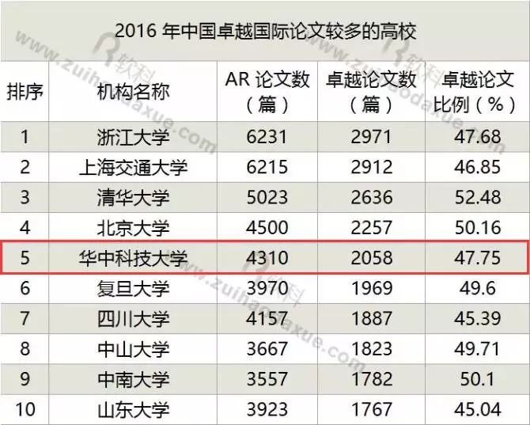
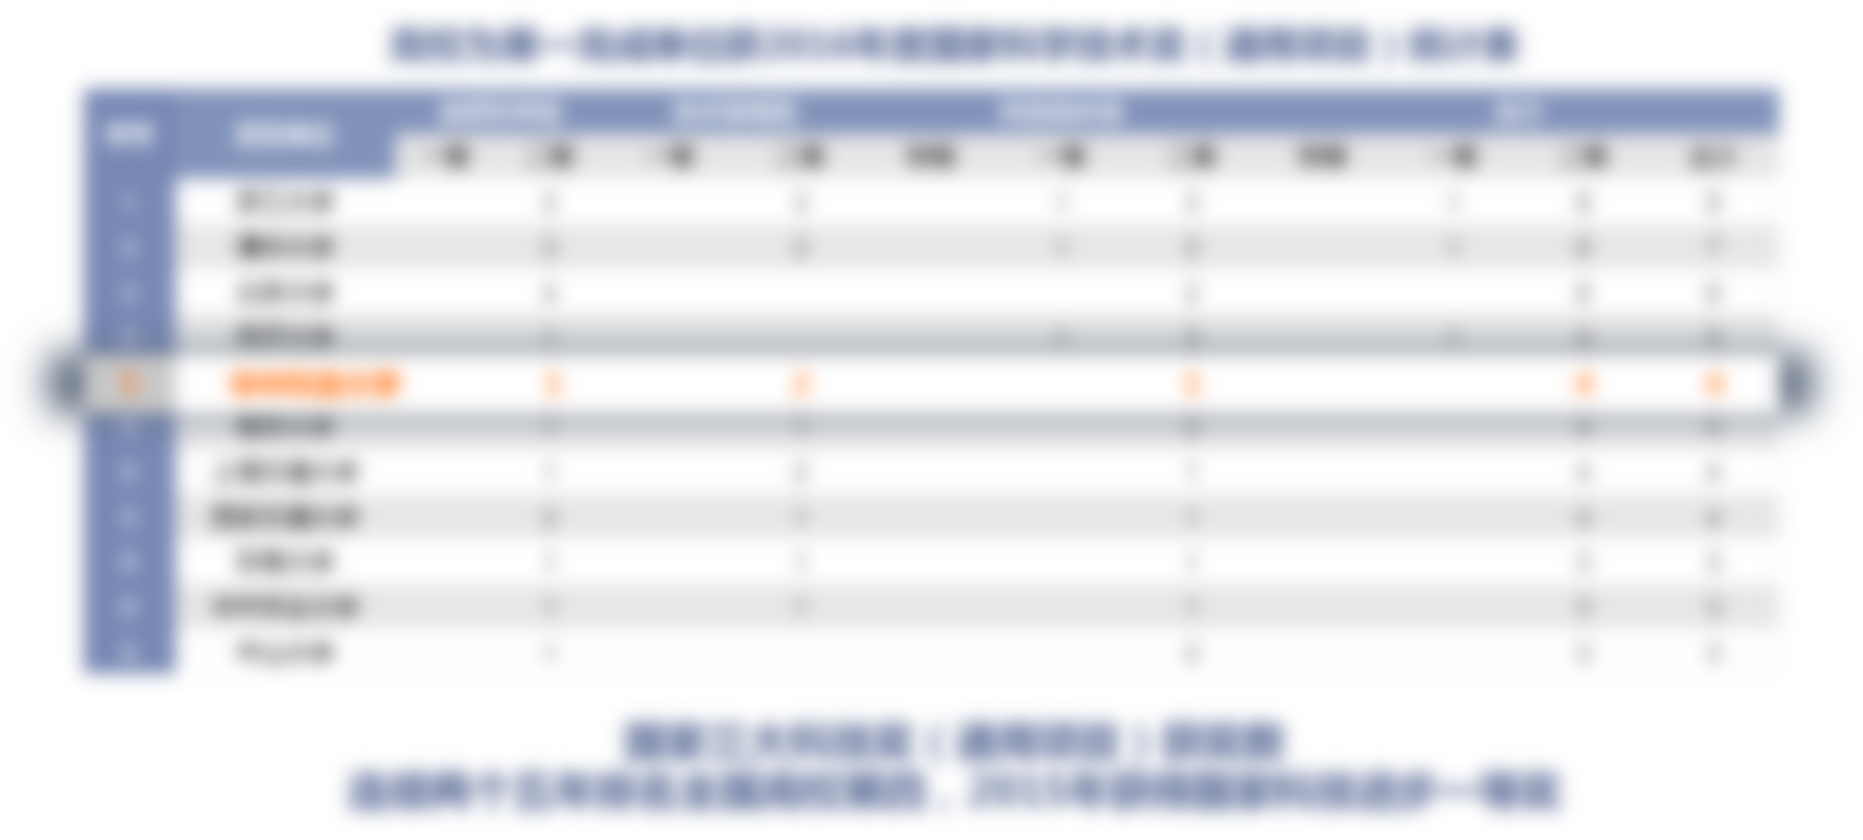
科研实力视角
高校为第一完成单位获2016年度国家科学技术奖（通用项目）统计表
序号 | 获奖单位 | 自然科学奖 |  | 技术发明奖 |  | 科技进步奖 |  |  | 合计
 |  | 一等 | 二等 | 一等 | 二等 | 特等 | 一等 | 二等 | 特等 | 一等 | 二等 | 合计
1 | 浙江大学 |  | 2 |  | 3 |  | 1 | 3 |  | 1 | 8 | 9
2 | 清华大学 |  | 2 |  | 2 |  | 1 | 2 |  | 1 | 6 | 7
3 | 北京大学 |  | 4 |  |  |  |  | 2 |  |  | 6 | 6
4 | 同济大学 |  | 1 |  |  |  | 1 | 3 |  | 1 | 4 | 5
5 | 华中科技大学 |  | 1 |  | 2 |  |  | 1 |  |  | 4 | 4
5 | 南京大学 |  | 1 |  | 1 |  |  | 2 |  |  | 4 | 4
5 | 上海交通大学 |  | 1 |  | 2 |  |  | 1 |  |  | 4 | 4
5 | 西安交通大学 |  | 2 |  | 1 |  |  | 1 |  |  | 4 | 4
9 | 东南大学 |  | 1 |  | 1 |  |  | 1 |  |  | 3 | 3
9 | 华中农业大学 |  | 1 |  | 1 |  |  | 1 |  |  | 3 | 3
9 | 中山大学 |  | 1 |  |  |  |  | 2 |  |  | 3 | 3
5 | 华中科技大学 |  | 1 |  | 2 |  |  | 1 |  |  | 4 | 4
国家三大科技奖（通用项目）获奖数
连续两个五年排名全国高校第四，2015年获得国家科技进步一等奖

Slide 21
科研平台视角
国家重大基地3个 （全国唯一） | 1个国家研究中心 | 武汉光电国家研究中心
 | 2个国家重大科学基础设施 | 脉冲强磁场实验装置
 |  | 精密重力测量研究设施
国家基地20个 （国内领先） | 6个国家(国防)重点实验室
 | 6个国家工程(技术)中心
 | 1个国家工程实验室
 | 1个国家妇产疾病临床医学研究中心
省部基地83个 （国内领先） | 4个省部共建(联合)国家重点实
 | 17个教育部重点实验室
 | 18个湖北省重点实验室等
Notes:
重点介绍数字和对比地位

Slide 22
科研平台视角
序号 | 中心名称 | 中心主任 | 组建单位
1 | 北京分子科学国家研究中心 | 席振峰、张德清 | 北京大学、中国科学院化学研究所
2 | 武汉光电国家研究中心 | 骆清铭 | 华中科技大学
3 | 北京凝聚态物理国家研究中心 | 方忠 | 中国科学院物理研究所
4 | 北京信息科学与技术国家研究中心 | 陆建华 | 清华大学
5 | 沈阳材料科学国家研究中心 | 卢柯 | 中国科学院金属研究所
6 | 合肥微尺度物质科学国家研究中心 | 罗毅 | 中国科学技术大学
骆清铭
方忠
罗毅
2017年11月科技部批准组建的六个国家研究中心
仅有3所高校独立组建
六个国家研究中心，有三个中心的中心主任是华中科技大学校友

Slide 23
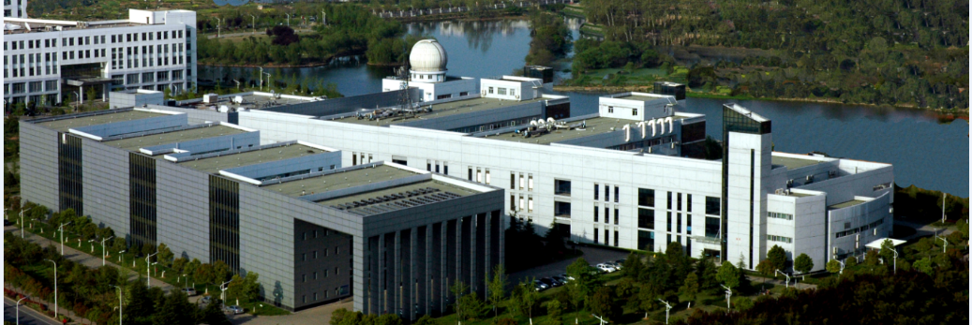
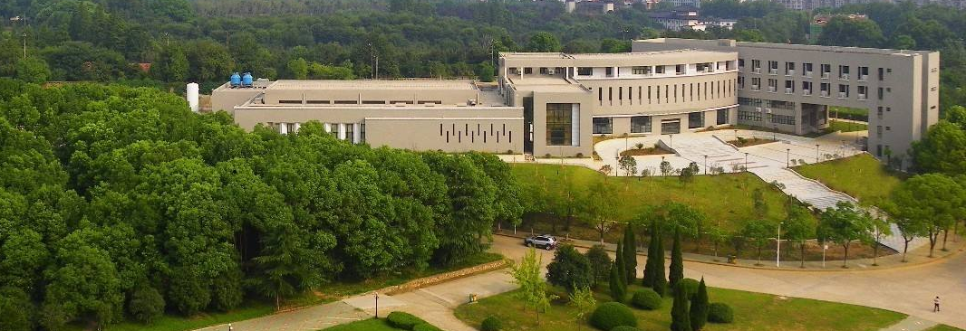
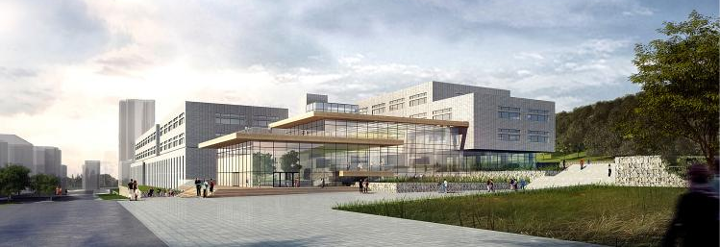
三颗明珠
武汉光电
国家研究中心
国家首批批准组建的
六个国家研究中心之一
仅有三所部属高校拥有
一个国家研究中心
两个国家重大科技基础设施
国家脉冲强磁场
实验装置
（国家重大科技基础设施）
最高场强达到90.6 T，位居世界第三、亚洲第一。是世界上最好的脉冲强磁场实验装置之一
独一无二
精密重力
测量研究设施
（国家重大科技基础设施）
拥有世界最精准的万有引力常数G的测量技术，引力中心的国际地位和影响力逐步攀升，被誉为“世界的引力中心”

Slide 24
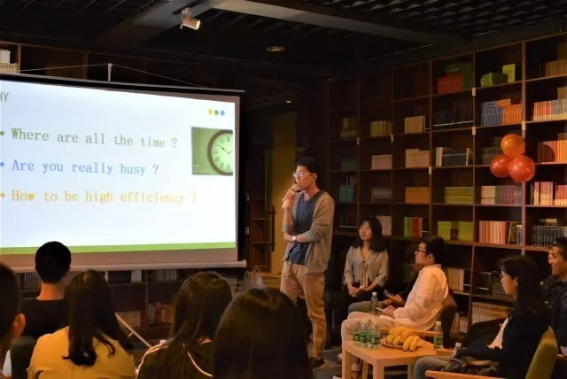

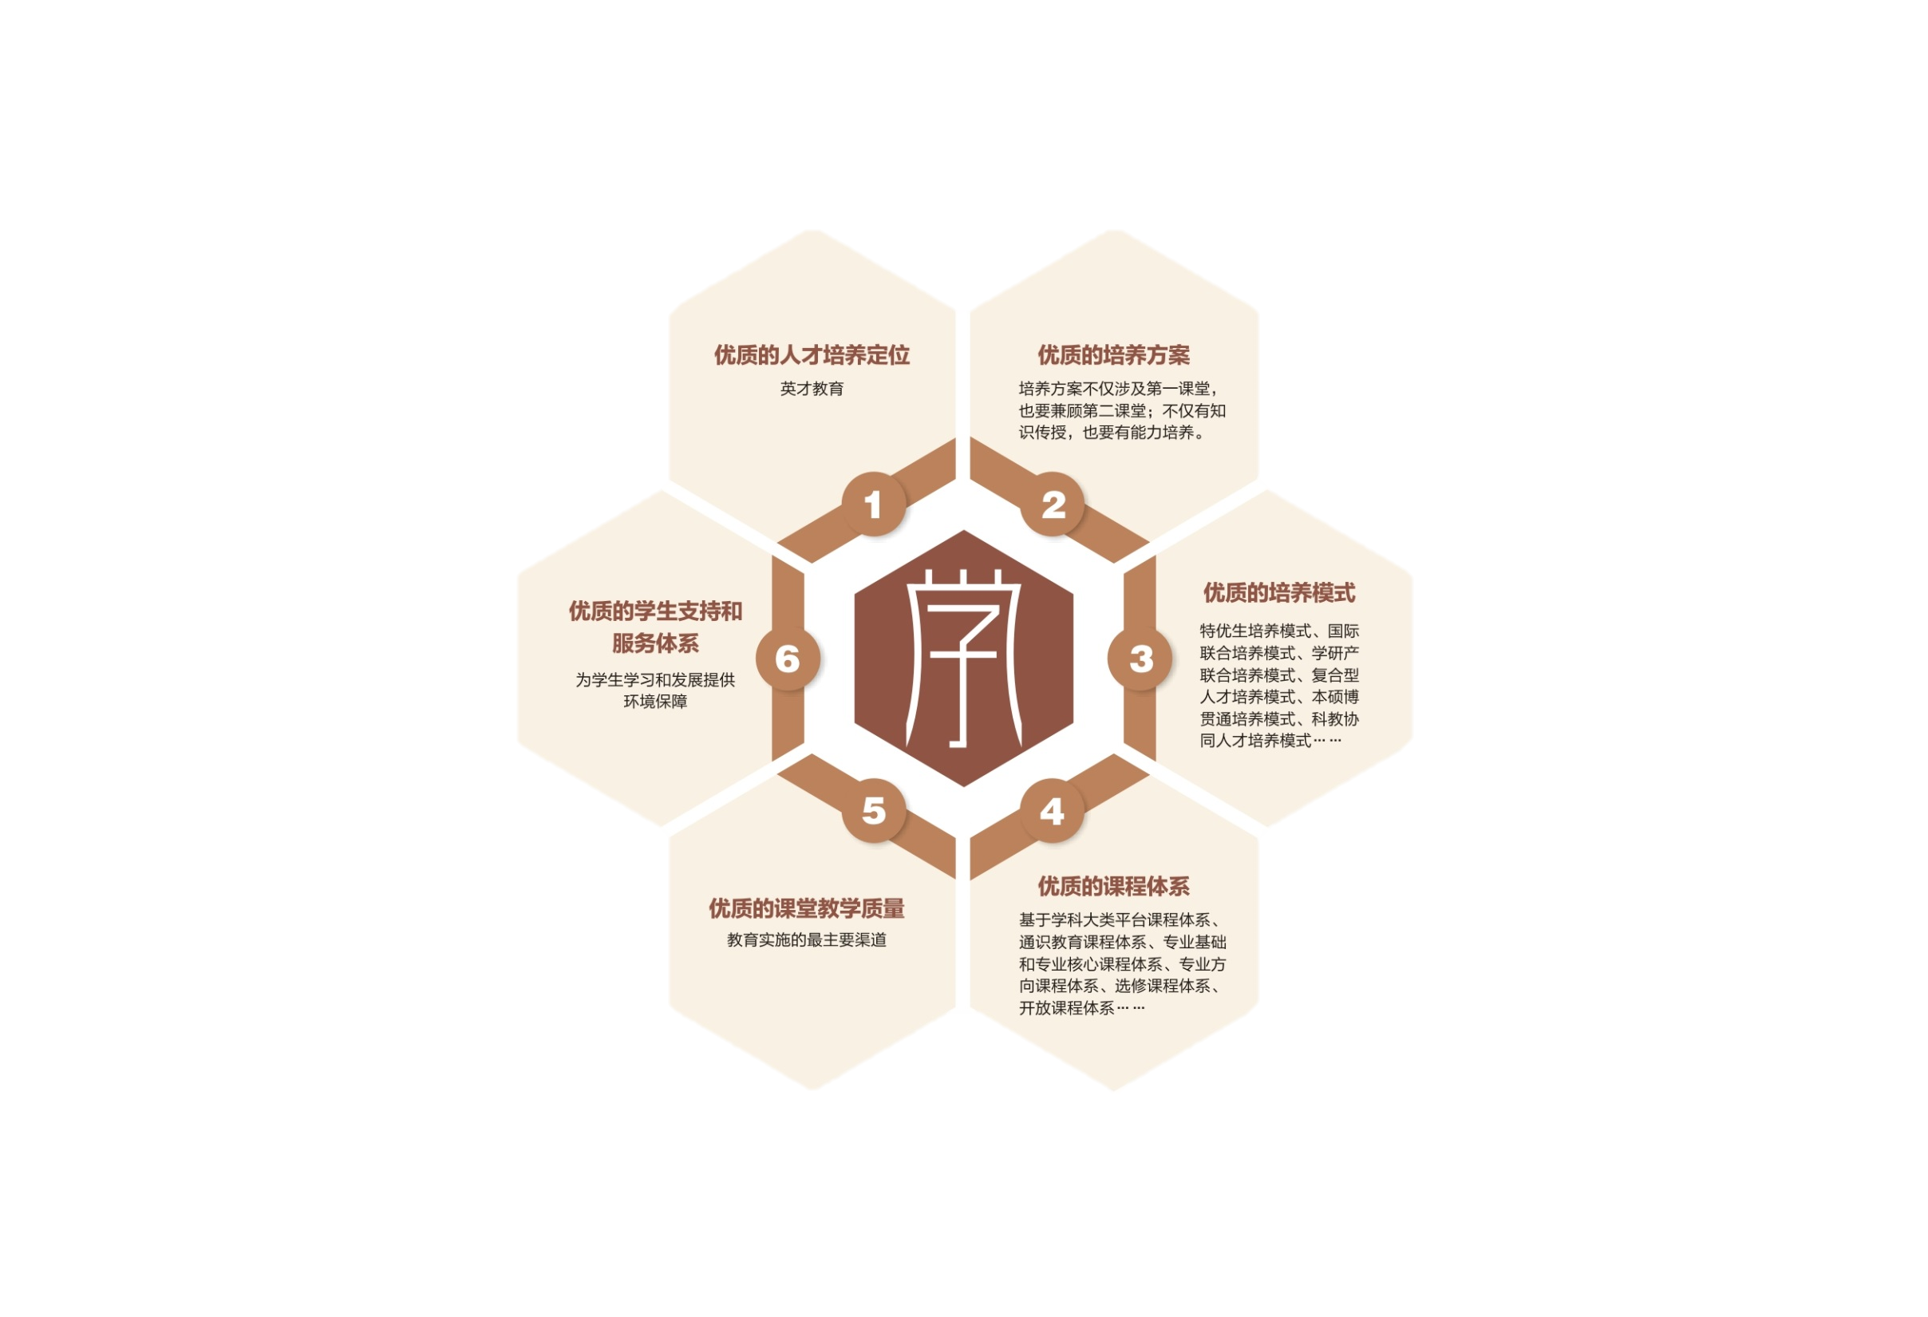

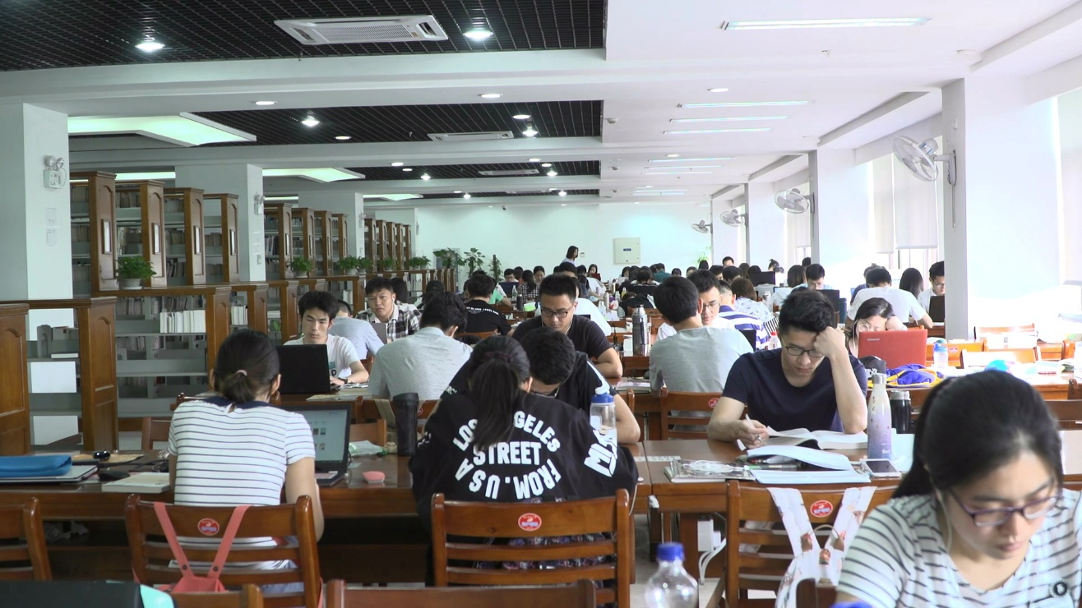
学在华中大
一流教学、一流本科
全部高水平科研平台向本科生开放
全部高层次人才为本科生授课
全部学费用于本科生培养

Slide 25
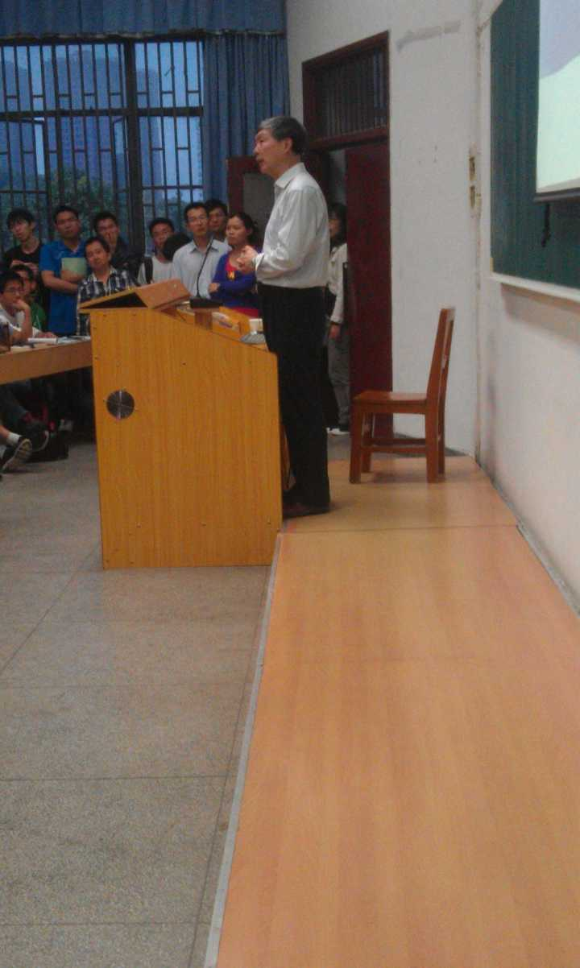
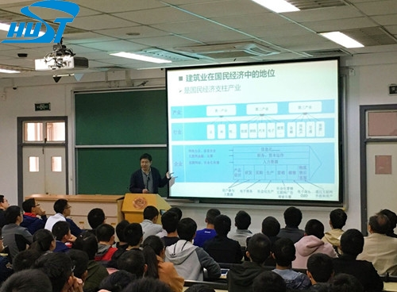
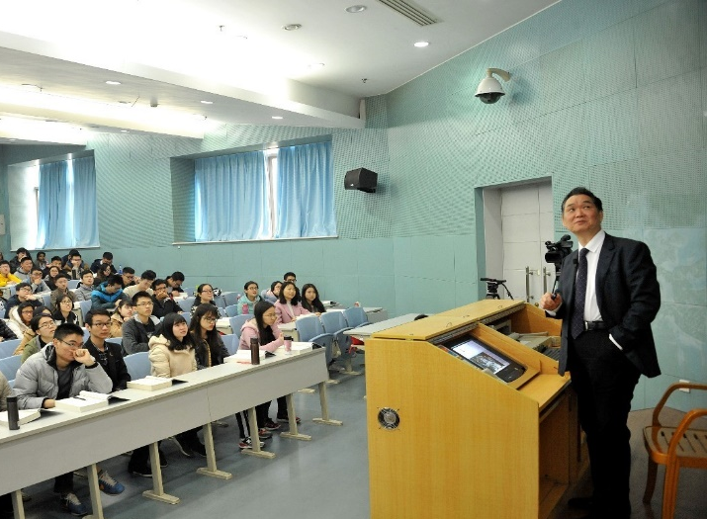
学在华中大
李培根院士为本科生上公选课
丁烈云院士为本科生上《学科概论》
陈孝平院士为本科生上外科学

Slide 26
学在华中大
个性化、多样化人才培养机制
通识教育课程
学科基础课程
专业课程
三个层次打造全新的课程体系

Slide 27
学在华中大
个性化、多样化人才培养机制
学生可自主选择专业方向
学生可申请在学科大类内转专业
“七校联合办学” 在武汉市七所部属高校辅修双学位
三年级
可参加选拔进入各专业实验班、卓越班、国际联合班
可申请在全校范围内转专业
第四学期末
第三学期
第一学期末
第一学期开始
转出无门槛，转入有要求
Notes:
转专业政策

Slide 28
学在华中大
个性化、多样化人才培养机制
特优生培养模式
1对1配备专业导师，实行优才优育
采取“2+2”“3+1”等培养模式，开设中英中美等国际合作班
国际联合培养模式
学研产联合培养模式
与校外各大企业、公司联合，利用产业优势，建立校企联合培养体
推行学生辅修双专业、双学位制度，并与在汉其他六所部属高校联合办学，互认学分
复合型人才培养模式
本硕博贯通培养模式
学校在临床医学实施8年长学制教育模式，实行本硕博贯通培养
学校与中科院部分研究所联合举办实验班，实施科教协同人才培养
科教协同人才培养模式
科教协同人才培养模式
各类优秀学生特殊培养模式
各类实验班、创新团队和特优生组成的“华中科技大学启明学院”
各类优秀学生特殊培养模式
Notes:
此页可以带过 讲一下我们多种人才培养方式即可

Slide 29
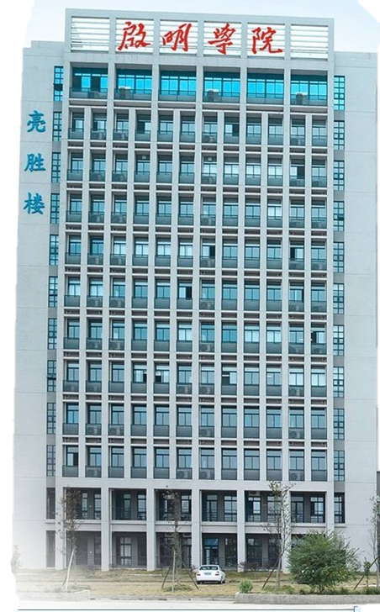
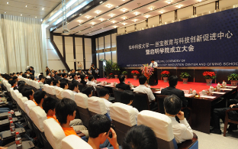
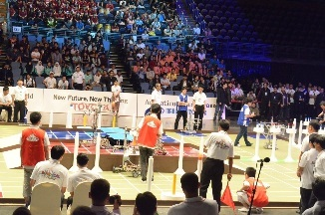
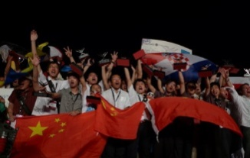
学在华中大
拔尖创新人才培养模式
创新教育试验区——启明学院
启明学院实验班直通车计划
（面向高考考生进行选拔，每年计划约230人）；
启明学院实验班校内选拔；
小班教学、导师制，基于项目课题制培养；
依托优势学科搭建学科交叉学习实践平台。

Slide 30
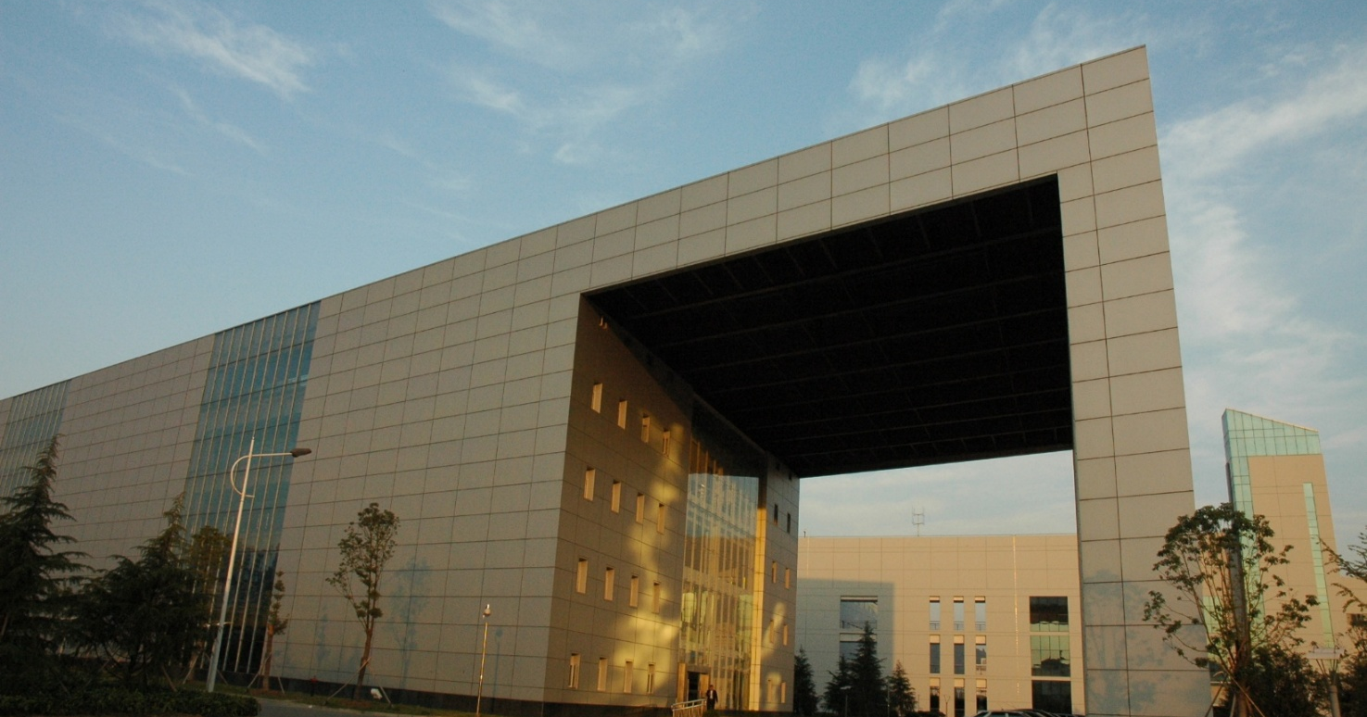
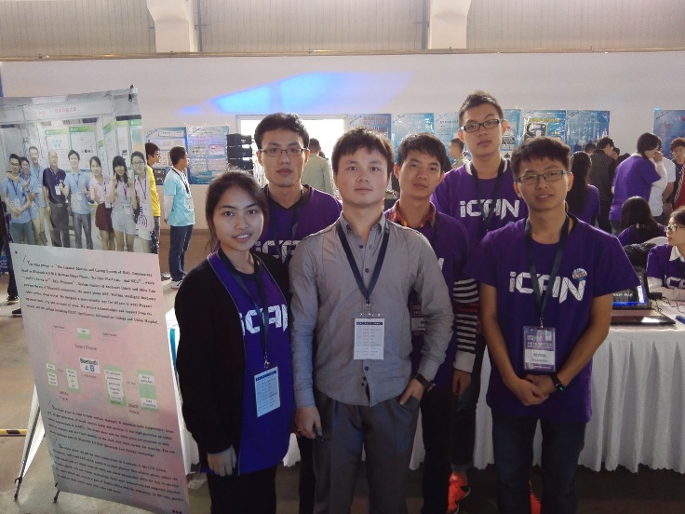
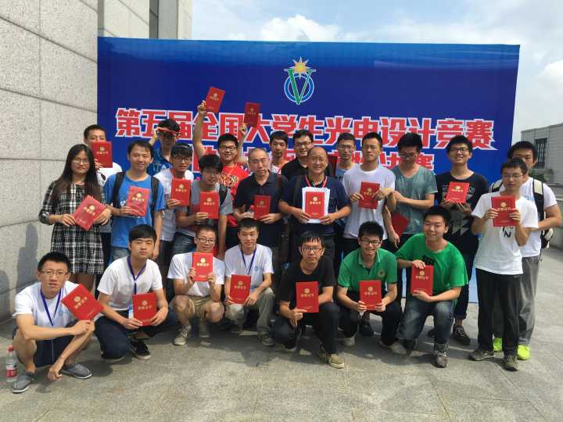
学在华中大
拔尖创新人才培养模式
光电信息国家试点学院
首批17所国家试点学院之一
两个国家级重点学科：
光学工程（全国第一）
微电子学与固体电子学
本科生攻读研究生及出国深造率达70%
基于实验班推进个性化培养：
“王大珩”光电实验班
光电信息工程卓越工程师班
集成电路卓越工程师班
一对一导师制，科研项目训练，国际研修

Slide 31
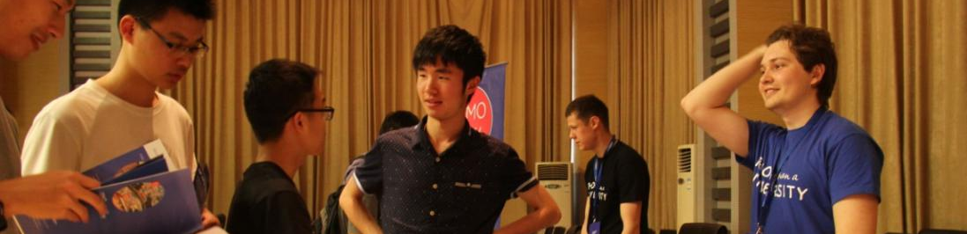
学在华中大
拔尖创新人才培养模式
首批四所获准试点建设的国际化示范学院之一；
国际化课程体系：
全英语教学，与国际一流大学无缝接轨；
多维全景式国际学习：
通过“2+2”或“3+1”联合培养项目，超过60%的学生具有海外学习的机会；
与国际接轨的全程小班教学。
工程科学学院
（国际化示范学院）

Slide 32
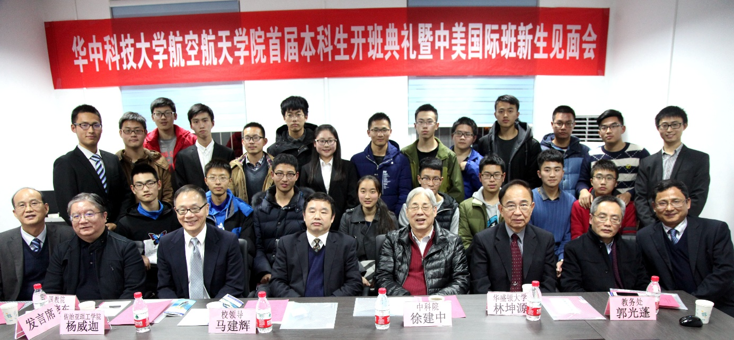
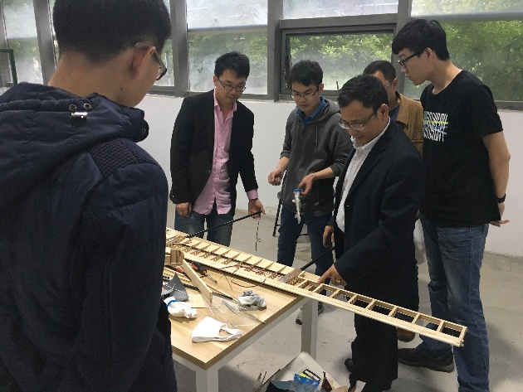
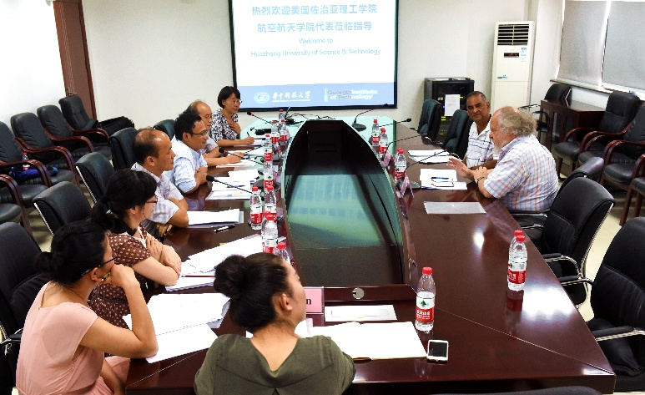
学在华中大
拔尖创新人才培养模式
航空航天学院
湖北高校唯一培养航空航天精英人才的摇篮；
招生专业：飞行器设计与工程；
2016年，航空航天学院面向我校大一学生选拔招收首届中美国际班，与美国佐治亚理工学院（Georgia Tech）、麻省理工学院联合培养；
优秀学生可通过联合培养获得美国佐治亚理工学院（Georgia Tech）学士或硕士学位；
国际范儿。

Slide 33
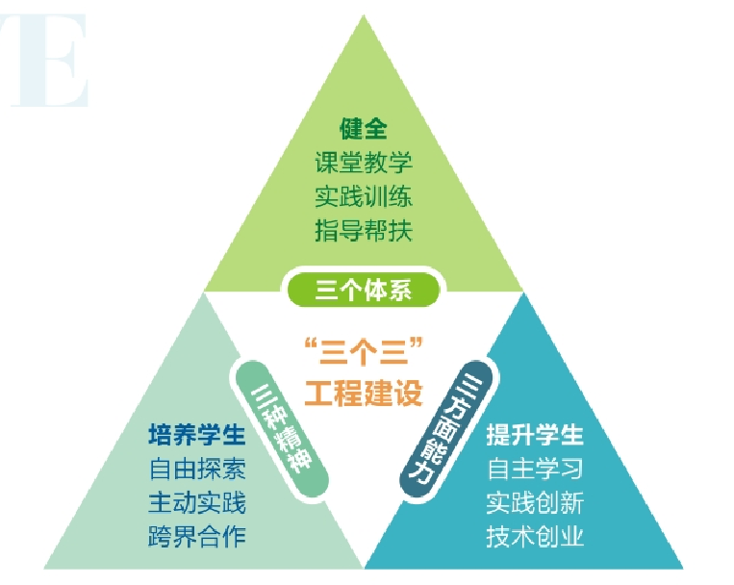

创新创业教育
排名 | 学校 | 奖项数量 | 综合得分
1 | 上海交通大学 | 249 | 100
2 | 浙江大学 | 256 | 99.29
3 | 电子科技大学 | 240 | 98.91
4 | 清华大学 | 204 | 97.97
5 | 华中科技大学 | 239 | 96.63
中国高等教育学会 中国高校创新人才培养排名
2012-2016年全国高校竞赛评估（本科生）

Slide 34
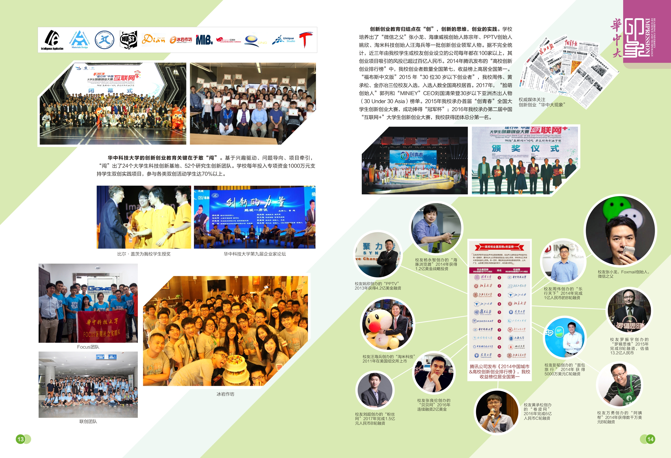
创新创业教育
Notes:
这一页可以讲在我们学院举办的“创青春”和“互联网+”大赛

Slide 35





创新创业教育
近三年由我校学生或者校友创立设立的公司每年都在100家以上
2014年“高校创业排行榜”中，我校创业者数量全国第七，收益榜高居全国第一
创业项目吸引风投已超过百亿人民币
福布斯中文版2015年三十位三十岁以下创业者入选3人，入选人数全国高校居首

Slide 36
创新创业教育
杨永智—— “海豚浏览器”创始人
郭列—— “脸萌”创始人
周伟—— “乐行天下”创始人
付小龙——“恋爱记”创始人
金亦冶——“Ping++”创始人
黄承松—— “卷皮网”创始人
张良伦——“贝贝网”创始人
彭韬—— “面包旅行”创始人
万勇 ——“阿姨帮”创始人
姚欣——“PPTV”创始人
张小龙——“微信之父”
汪海兵—— "淘米科技”创始人
“华科系”群星璀璨

Slide 37
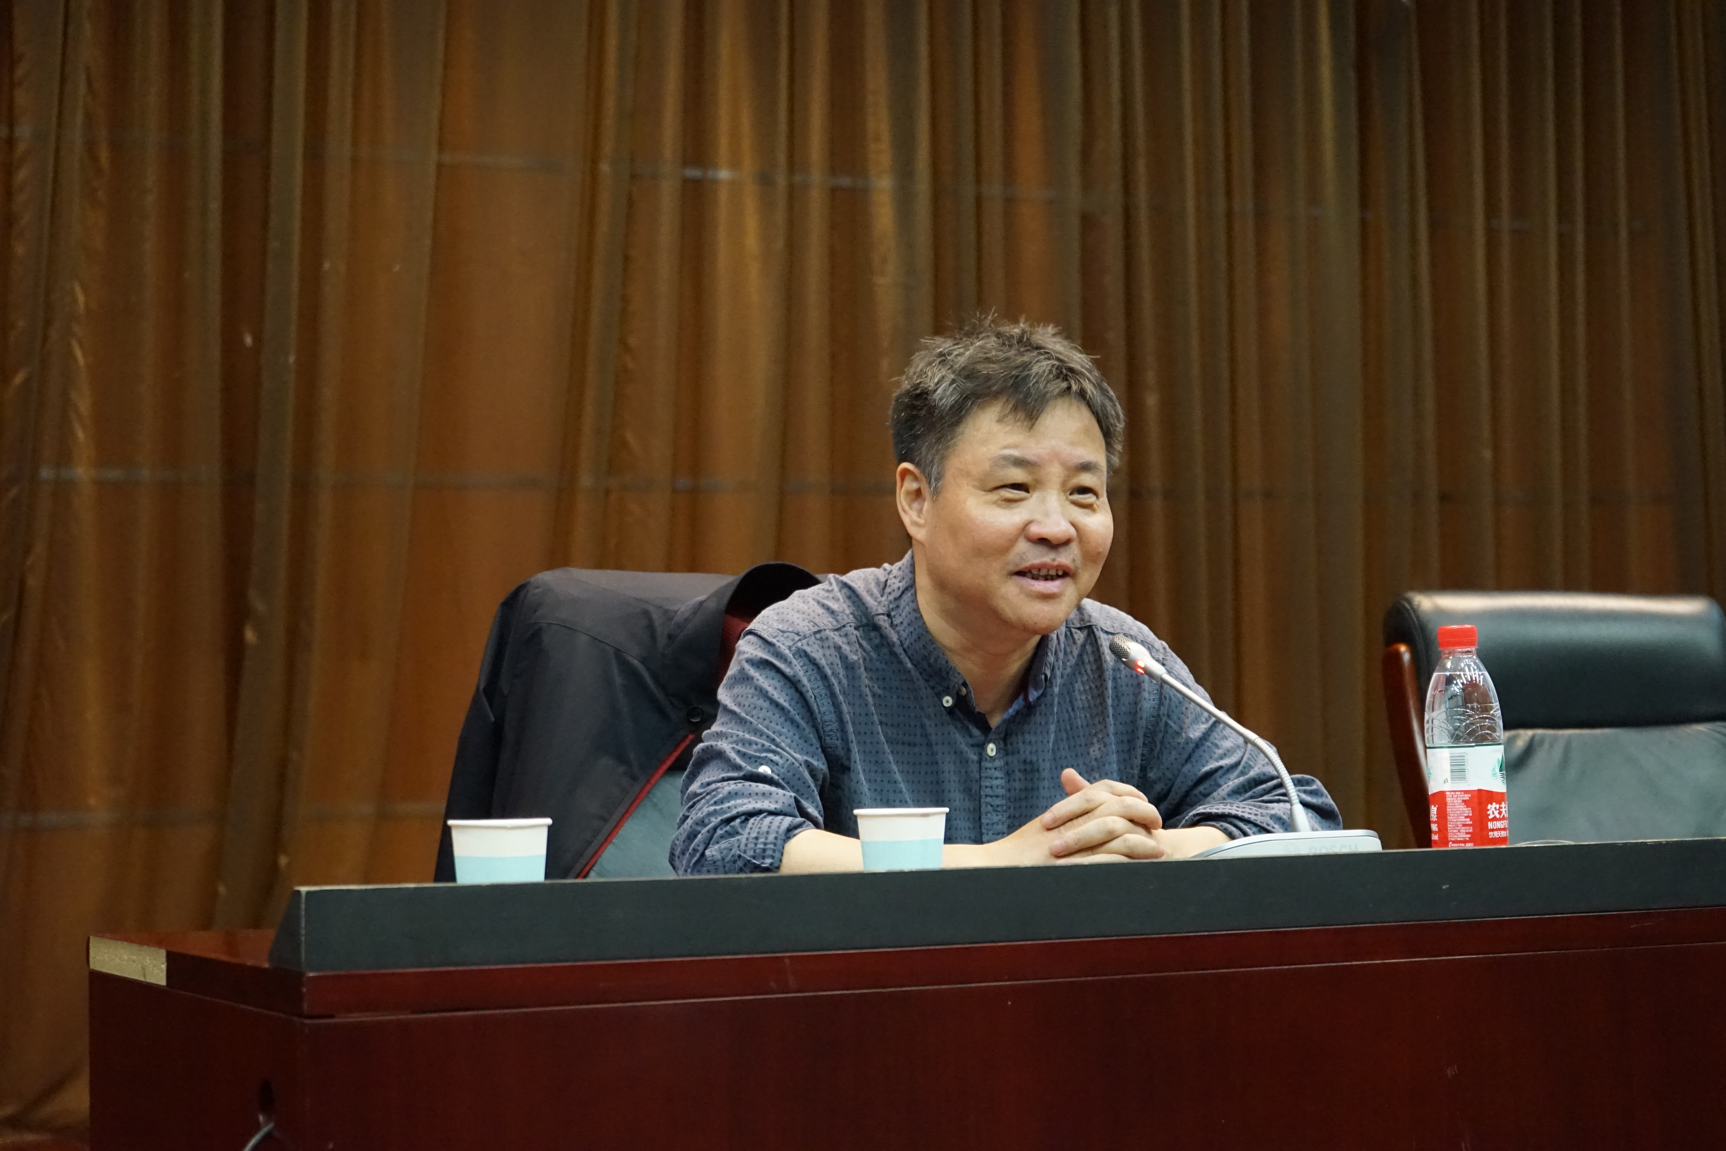

人文素质教育
在高校率先倡导文化素质教育，建有国家大学生文化素质教育基地，杨叔子院士一直担任教育部高等学校文化素质教育指导委员会主任。迄今已举办人文讲座2200多期，举办“科学精神与实践”讲座260多期，举办“心灵之约”讲座140多期。
著名作家余华给华中大学子开人文讲座
著名作家贾平凹在华中大讲学

Slide 38

人文素质教育

Slide 39

人文素质教育

Slide 40




为本科生打造国际化“大舞台”
国家级项目
学校级项目
留学基金委全额资助的
优秀本科生海外学习
与海外著名高校N+N的联合办学学习
院系级项目
其它类项目
各类性质的交换生、
寒暑假学分课程、冬夏令营
国际竞赛、国际会议、
社会实践、海外科研实习等

Slide 41
2017年优秀本科生国际交流项目获资助项目列表
项目名称 | 留学国别 | 留学单位 | 留学期限 | 交流方式
华中科技大学赴德国慕尼黑工业大学交换生项目（国家重点学科教育培养计划） | 德国 | 慕尼黑工业大学 | 6个月 | 课程学习
华中科技大学赴美国密歇根大学迪尔伯恩分校交换生项目（卓越工程师教育培养计划） | 美国 | 密歇根大学德尔本校区 | 9个月 | 课程学习
华中科技大学公共管理学院与挪威奥斯陆大学本科生交流项目 | 挪威 | 奥斯陆大学 | 6个月 | 课程学习
华中科技大学生命科学与技术学院与美国加州大学伯克利分校本科生交流项目 | 美国 | 加州大学伯克利分校 | 10个月 | 课程学习
华中科技大学与布达佩斯技术与经济大学本科生交流项目 | 匈牙利 | 布达佩斯技术与经济大学 | 6个月 | 课程学习
华中科技大学与德国德累斯顿工业大学本科生交流项目 | 德国 | 德累斯顿工业大学 | 10个月 | 课程学习
华中科技大学与德国杜伊斯堡埃大学本科生交流项目 | 德国 | 杜伊斯-堡埃大学 | 6个月 | 课程学习
华中科技大学与德国马尔堡大学药学学科本科生交流项目 | 德国 | 马尔堡大学 | 3个月 | 实习
项目名称 | 留学国别 | 留学单位 | 留学期限 | 交流方式
华中科技大学与德国亚琛工业大学工科专业本科生交流项目 | 德国 | 亚琛工业大学 | 10个月 | 课程学习
华中科技大学与巴黎十一大光电学科本科生交流项目 | 法国 | 巴黎十一大 | 12个月 | 课程学习
华中科技大学与法语鲁汶大学本科生交流项目 | 比利时 | 法语鲁汶大学 | 6个月 | 课程学习
华中科技大学与芬兰奥卢大学计算机学科本科生交流项目 | 芬兰 | 奥卢大学 | 6个月 | 课程学习
华中科技大学与美国加州大学圣地亚哥分校本科生交流项目 | 美国 | 加州大学圣地亚哥分校 | 6个月 | 课程学习
华中科技大学与美国密苏里科技大学本科生实习项目 | 美国 | 密苏里科技大学 | 3个月 | 实习
华中科技大学与美国休斯顿大学本科生实习项目 | 美国 | 休斯顿大学 | 3个月 | 实习
华中科技大学与英国哈德斯菲尔德大学本科生交流项目 | 英国 | 哈德斯菲尔德大学 | 6个月 | 课程学习
华中科技大学与法国斯特拉斯堡大学本科生交流项目 | 法国 | 斯特拉斯堡大学 | 12个月 | 课程学习，毕业设计
华中科技大学与美国戴顿大学本科生交流项目 | 美国 | 戴顿大学 | 12个月 | 课程学习，毕业设计
Notes:
这一页和后面一页不需要展开介绍 展示一下很多项目即可

Slide 42
华中科技大学校际交流项目列表
合作学校名称 | 合作形式 | 国外学习期限 | 学分认可 | 涉及专业 | 校内选拔时间
英国伯明翰大学 | 3+1/2+2 校际交流 | 1或2学年 | 双方学校互认学分， | 机械、电气、电信、能源、计算机等 | 每年10月左右
 |  |  | 颁发两校学士学位
英国伯明翰大学 | 2+2 | 2学年 | 双方学校互认学分， | 机械、能源 | 每年10月左右
 | 校际交流 |  | 颁发两校学士学位
美国加州大学河滨分校 | 3+2 | 2学年 | 双方互认学分， | 所有工科及商科专业，以及英语和数学专业 | 每年10月左右
 | 校际交流 |  | 颁发我校学士学位和对方硕士学位
美国底特律大学 | 3+2 | 2学年 | 双方互认学分， | 所有工科专业 | 每年10月左右
 | 校际交流 |  | 颁发我校学士学位和对方硕士学位
美国亚利桑那州立大学 | 3+2 | 2-3学年 | 双方互认学分， | 所有工科专业 | 每年10月左右
 | 校际交流 |  | 颁发我校学士学位和对方硕士学位
美国密苏里大学 | 3+2 | 2.5学年 | 双方互认学分， | 所有工科专业 | 每年10月左右
 | 校际交流 |  | 颁发我校学士学位和对方硕士学位
美国密苏里大学 | 2+2 | 2学年 | 双方学校互认学分， | 所有工科专业 | 每年10月左右
 | 校际交流 |  | 颁发两校学士学位
美国韦恩州立大学 | 3+2 | 2学年 | 双方互认学分， | 所有工科专业 | 每年10月左右
 | 校际交流 |  | 颁发我校学士学位和对方硕士学位
合作学校名称 | 合作形式 | 国外学习期限 | 学分认可 | 涉及专业 | 校内选拔时间
美国密歇根大学迪尔伯恩分校 | 3+2 | 2.5学年 | 双方互认学分， | 所有工科专业 | 每年10月左右
 | 校际交流 |  | 颁发我校学士学位和对方硕士学位
美国乔治亚理工学院 | 2+2 | 2学年 | 双方学校互认学分， | 航空航天专业 | 每年10月左右
 | 校际交流 |  | 颁发两校学士学位
美国乔治亚理工学院 | 3+2 | 2学年 | 双方互认学分， | 航空航天专业 | 每年10月左右
 | 校际交流 |  | 颁发我校学士学位和对方硕士学位
澳大利亚昆士兰大学 | 3+2 | 2学年 | 双方互认学分， | 机械、材料专业 | 每年10月左右
 | 校际交流 |  | 颁发我校学士学位和对方硕士学位
巴黎南11大学、巴黎第六大学、 | 3+X | 3学年 | 双方学校互认学分，颁发我校学士学位和对方工程师证书或硕士学位证书 | 光电专业 | 每年10月左右
斯塔拉斯堡大学、里昂一大 | 校际交流
美国东北大学 | 3+2 | 2学年 | 双方互认学分，颁发我校学士 | 光电专业 | 每年10月左右
 | 校际交流 |  | 学位和对方硕士学位
美国戴顿大学 | 3+2 | 2学年 | 双方互认学分，颁发我校学士 | 光电专业 | 每年10月左右
 | 校际交流 |  | 学位和对方硕士学位
加拿大滑铁卢大学 | 2+2 | 2学年 | 双方学校互认学分， | 物理、生命科学院专业 | 每年10月左右
 | 校际交流 |  | 颁发两校学士学位
纽约电影学院 | 3+2 | 2学年 | 我校本科学位， | 新闻学院专业 | 每年10月左右
 | 校际交流 |  | 纽约电影学院硕士学位

Slide 43
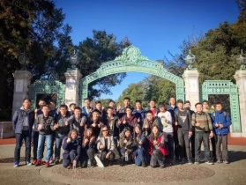
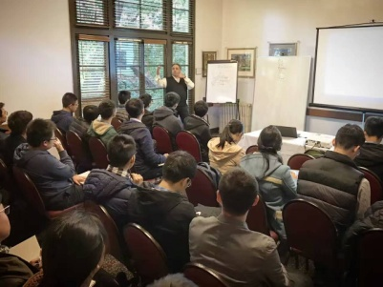
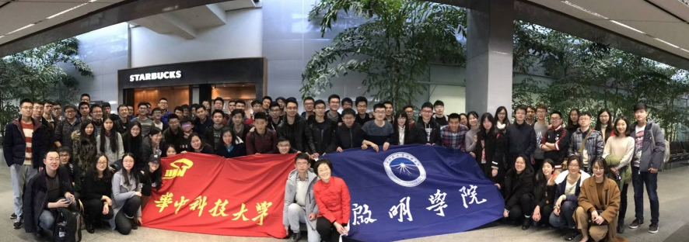
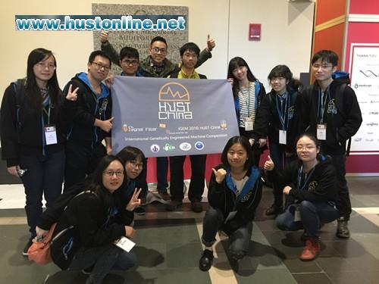
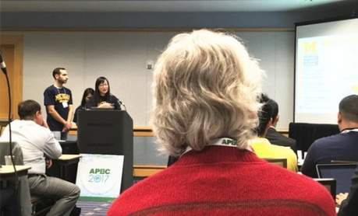
本科生海外访学计划
形式多样
采取联合培养、交换留学、暑期课程、海外实践实习、参加学术交流和学科竞赛等形式
增幅迅猛
2016年本科生海外访学约900人，2017年上半年即达约1200人
不吝投入
2017年上半年资助额度超过1600万元
交流大学：哈佛、斯坦福、加州伯克利、剑桥、耶鲁、伯明翰、曼切斯特、康奈尔等。

Slide 44

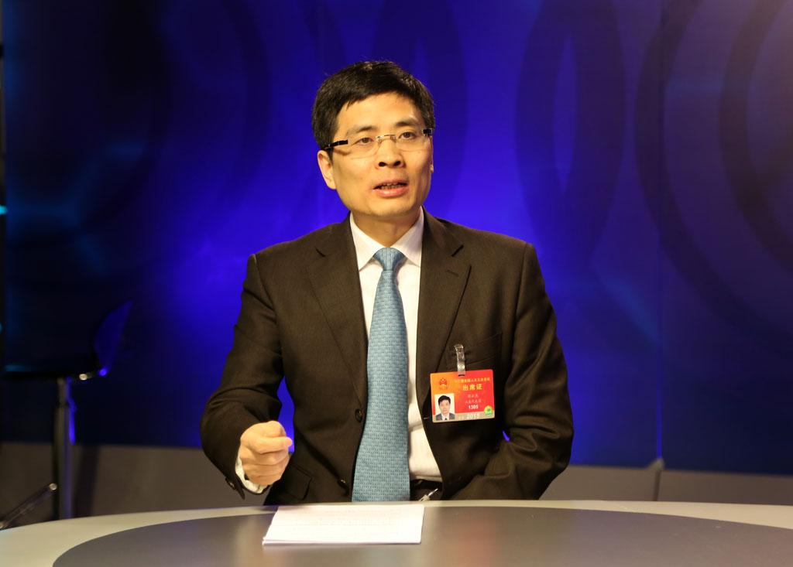




业界翘楚
张小龙 微信之父
周云杰 海尔集团总裁
郭平 华为技术有限公司轮值总裁
汪潮涌 信中利资本集团董事长
陈宗年 海康威视董事长
龚虹嘉 中国最优秀天使投资人

Slide 45



创业新锐
张良伦，贝贝网联合创始人（2013年）
周伟，乐行天下创始人（2015年）
黄承松，卷皮网联合创始人（2015年）
福布斯“中国30位30岁以下创业者”“30岁以下亚洲杰出人物” 榜单华中大校友独占6席

Slide 46



创业新锐
金亦冶，Ping++ 创始人（2015年）
刘国清，MINIEYE创始人（2017年）
郭列， 脸萌、faceu创始人（2017年）
福布斯“中国30位30岁以下创业者”“30岁以下亚洲杰出人物” 榜单华中大校友独占6席

Slide 47
学术大师
姓名 | 工作单位/职务/职称
胡丙长 | 哈佛大学正教授（美国国家医学院院士）
陈 刚 | 麻省理工学院正教授（美国工程院院士)
蒋向前 | 哈德斯菲尔德大学精密计量学科首席教授 （英国皇家工程院院士）
贺 熹 | 哈佛大学医学院终身教授
叶荫宇 | 斯坦福大学终身教授
郑同章 | 耶鲁大学教授
吴青华 | 利物浦大学终身教授
高光荣 | Delaware大学电子与计算机工程系终身教授
李少凡 | 加州大学伯克利分校终身教授
任志锋 | 波士顿学院纳米实验室首席科学家、终身教授
恢复高考以来各高校毕业生校友当选院士人数统计
排序 | 学校名称 | 总计（含本硕博） | 本科校友
1 | 清华大学 | 48 | 19
2 | 中国科技大学 | 36 | 11
3 | 浙江大学 | 35 | 23
4 | 北京大学 | 33 | 20
5 | 吉林大学 | 24 | 16
6 | 南京大学 | 23 | 16
7 | 华中科技大学 | 20 | 9
8 | 复旦大学 | 18 | 10
9 | 哈尔滨工业大学 | 17 | 6
10 | 西安交通 | 16 | 5
有23名校友担任或曾担任清华大学、上海交通大学、重庆大学等985高校党委书记、校长或副校长
有17名校友担任或曾担任西安电子科技大学、华北电力大学等211高校党委书记、校长或副校长
华中科技大学 部分海外知名学者校友

Slide 48
2017届本科毕业生就业及深造情况
2017届本科毕业生就业结构
2017年来我校举办招聘会
的用人单位超过4300家
每年我校本科生就业人数为2000余人
人均岗位获得44.03个
2017届本科毕业生国外升学院校层次分布
世界排名 | 2017年ARWU世界大学学术排名前20人数
 | 哥伦比亚大学 | 伦敦大学学院 | 加州大学 洛杉矶分校 | 约翰霍普金斯大学 | 加州大学伯克利分校 | 康奈尔大学 | 耶鲁大学 | 哈佛大学 | 剑桥大学
录取人数 | 22 | 16 | 8 | 8 | 6 | 6 | 2 | 1 | 1

Slide 49
2017届本科毕业生深造情况
本科生留学人数前10名院校
到国内大学深造人数排名前十
排序 | 学校名称 | 2016年ARWU世界大学学术排名 | 人数
1 | 澳洲大学 | 40 | 27
2 | 哥伦比亚大学 | 9 | 22
2 | 南加州大学 | 49 | 22
4 | 卡耐基梅隆大学 | 68 | 17
5 | 伦敦大学学院 | 17 | 16
6 | 密歇根大学 | 23 | 15
6 | 新加坡国立大学 | 83 | 15
6 | 悉尼大学 | 82 | 15
9 | 纽约大学 | 29 | 13
10 | 帝国理工学院 | 22 | 10
10 | 澳大利亚国立大学 | 77 | 10
排序 | 学校名称 | 人数
1 | 华中科技大学 | 1889
2 | 上海交通大学 | 163
2 | 浙江大学 | 109
4 | 清华大学 | 79
5 | 北京大学 | 65
6 | 武汉大学 | 45
6 | 同济大学 | 43
6 | 南京大学 | 40
9 | 中山大学 | 38
10 | 复旦大学 | 36
出国/境深造人数为1014人（占14.2%）
国内升学人数为3086人（占总人数的43.4%）

Slide 50



印象吃住行
印象生活
Notes:
这一夜和后面几页大家可以自己添加想要讲的内容

Slide 51




印象生活
印象生活

Slide 52







印象生活
印象生活

Slide 53







Slide 54

印象生活
印象生活

